Slide 1
已知一个数的几倍是多少，
求这个数
R·二年级下册

Slide 2

新课导入
如果第二行小棒没有按2根一份地摆，也不方便用实物摆，怎样求出第一行小棒的数量呢？
？
第一行：
第二行：
第二行的根数是第一行的4倍，第二行有（ ）个（ ）根，第一行有（ ）根。
4
2
2

Slide 3

探索新知
4
一只袋鼠一次跳了12米，正好相当于它体长的6倍。这只袋鼠体长多少米？
1.画一画，画出它们的数量关系；
2.说一说：小组内根据画图互相说一说自己的想法。
你们发现了哪些数学信息？要解决的问题是什么？

Slide 4

4
一只袋鼠一次跳了12米，正好相当于它体长的6倍。这只袋鼠体长多少米？
线段图
？米
把什么看作一份？
体长：
一次跳的距离：
12米
平均分，用除法
12÷6=2(米)
6份是12米，求1份，用什么方法计算？为什么？

Slide 5

4
一只袋鼠一次跳了12米，正好相当于它体长的6倍。这只袋鼠体长多少米？
12÷6=2(米)
口答：这只袋鼠体长2米。
正确吗？怎么检验？
2×6=12(米)
2米的6倍是12米，正好是它跳的距离。

Slide 6

对于“已知一个数的几倍是多少，求这个数”的这类问题，应该怎样思考？用什么方法计算？
先找1倍量，再找几倍量，根据它们之间的倍数关系画线段图分析。
总数÷总份数=每份数

Slide 7
随堂练习
1.
一艘轮船长24米，是一头鲸体长的3倍。这头鲸体长多少米？
24÷3=8(米)
？米
鲸体长：
口答：这头鲸体长8米。
轮船的长度：
24米
[教材P30 做一做]

Slide 8
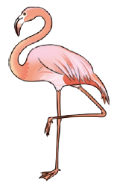
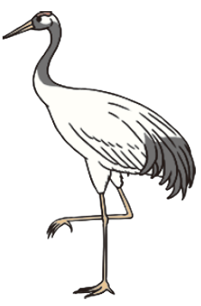
2.
有8只。 的只数是 的4倍， 有多少只？
？只
8÷4=2(只)
口答： 有2只。
8只
[教材P31 练一练 第2题]

Slide 9



课堂小结
通过本节课的学习，你有什么收获？

Slide 10




巩固练习
见“状元成才路”系列丛书《创优作业100分》和《状元作业本》对应课时作业。

